Slide 1
Welkom bij de profielkeuze
Wij starten om 19.00 uur

Slide 2

Lotte van Houten
Decaan mavo, havo, vwo
Profielkeuze 3 vwo

Slide 3


Belangrijk vooraf
Keuze ouderaccount Magister
Op laptop of tablet (geen telefoon)
Microfoon graag uit, vragen via chat
Niet alle knoppen zichtbaar? Verklein scherm
1e keuze verplicht vandaag i.v.m. controle decaan (niet definitief), aanpassingen gegarandeerd tot 17 juli
Beste keuze = haalbaar (goed in en leuk)
Keuze ingevoerd? Naam in chat, bij duim akkoord

Slide 4

Profielen

Slide 5
Opbouw van de profielen
Gemeenschappelijk deel 3 examenvakken
Profielvakken 3 examenvakken
Profielkeuzevak 1 examenvak
Keuze examenvak 1 examenvak
Vrije deel 0 examenvakken
Evt. extra examenvak 0 of 1 examenvak
8 of 9 examenvakken

Slide 6

Natuur & Techniek
Profielvakken
Wiskunde B
Natuurkunde
Scheikunde
Profielkeuzevak
Biologie
Keuze examenvakken (1 keuze)
Economie
Bedrijfseconomie
Filosofie
Aardrijkskunde
Bewegen, sport en maatschappij (bsm)
Kunst (drama)
Kunst (beeldende vorming)
Ook profiel N&G!
Paars: max. 1 in profiel

Slide 7

Natuur & Gezondheid
Wiskunde A of wiskunde B
Profielvakken
Biologie
Scheikunde
Profielkeuzevakken (1 keuze)
Natuurkunde
Aardrijkskunde
Keuze examenvakken (1 keuze)
Natuurkunde
Aardrijkskunde
Economie
Bedrijfseconomie
Filosofie
Bewegen, sport en maatschappij (bsm)
Kunst (drama)
Kunst (beeldende vorming)
Beide gekozen? Ook profiel N&T!

Slide 8

Economie & Maatschappij
Profielvakken
Wiskunde A of Wiskunde B
Economie
Geschiedenis
Profielkeuzevakken (1 keuze)
Duits
Frans
Aardrijkskunde
Bedrijfseconomie
Keuze examenvakken (1 keuze)
Duits
Frans
Aardrijkskunde
Bedrijfseconomie
Filosofie
Bewegen, sport en maatschappij (bsm)
Kunst (drama)
Kunst (beeldende vorming)

Slide 9

Cultuur & Maatschappij
Profielvakken
Wiskunde A of wiskunde C
Geschiedenis
Aardrijkskunde
Profielkeuzevakken (1 keuze)
Duits
Frans
Filosofie
Kunst (drama)
Kunst (beeldende vorming)
Keuze examenvakken (1 keuze)
Duits
Frans
Filosofie
Bewegen, sport en maatschappij (bsm)
Kunst (drama)
Kunst (beeldende vorming)

Slide 10
Extra examenvak
Niet verplicht
Vak dat binnen profiel wordt aangeboden
Niet gegarandeerd: pas toegekend na start schooljaar

Slide 11
Verplichte vakken per profiel
Scheikunde Biologie Wiskunde B Natuurkunde | Scheikunde Biologie Wiskunde A/B Aardrijkskunde/ Natuurkunde | Geschiedenis Economie Wiskunde A/B | Geschiedenis Aardrijkskunde Wiskunde A/C
+ 1 | + 1 | + 2 | + 2

Slide 12
Tijdpad vervolgtraject
27 en 28 maart (MOL)
17 juli
22 januari
Profielkeuze online invoeren in Magister; aanpassingen in het systeem tot 1 maart
Tekenen profielkeuzeformulier + evt. bespreken afstroom
Laatste wijzigingen vakkenpakket

Slide 13
Keuze wijzigen?
Wisselen kan tot 1 maart in Magister
Wijzigingen na 17 juli niet gegarandeerd
Wisselen kan tot november 2024 in 4 vwo
Voorwaarden:
Toestemming coördinator, ouders, mentor, nieuwe docent, decaan en roostermaker

Slide 14
Bevorderingsnormen
Een leerling wordt bevorderd naar 4 vwo indien:
• max 1 TKP in Engels, Nederlands en wiskunde én
• max 1 TKP in voor 4 vwo gekozen vakken (inclusief Frans en/of Duits) én
• max 3 TKP totaal én
• een gemiddelde van 6,0 of hoger
Wiskunde B: min 6,0 voor toetsen bij extra lessen
Extra vak: min 5,5 voor extra vak

Slide 15
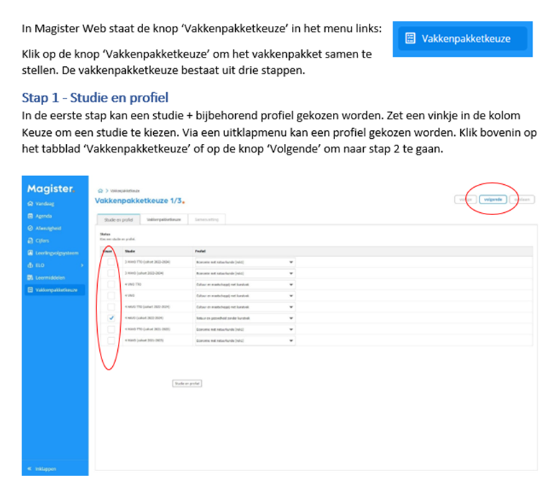
Studie en profiel

Slide 16
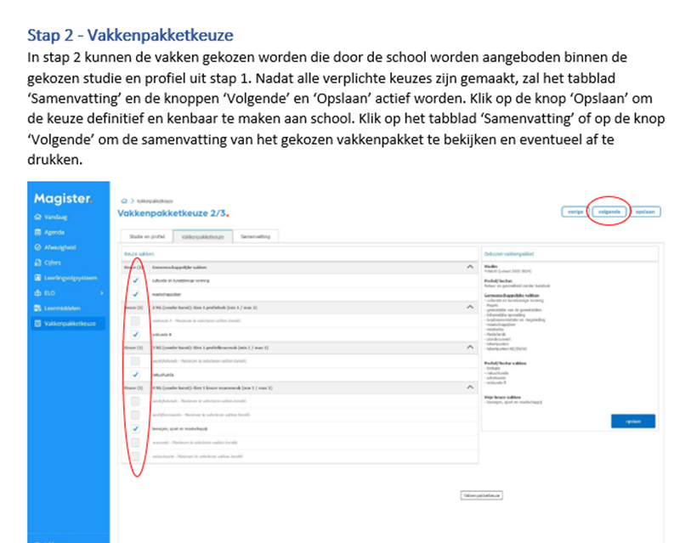
Vakkenpakket

Slide 17
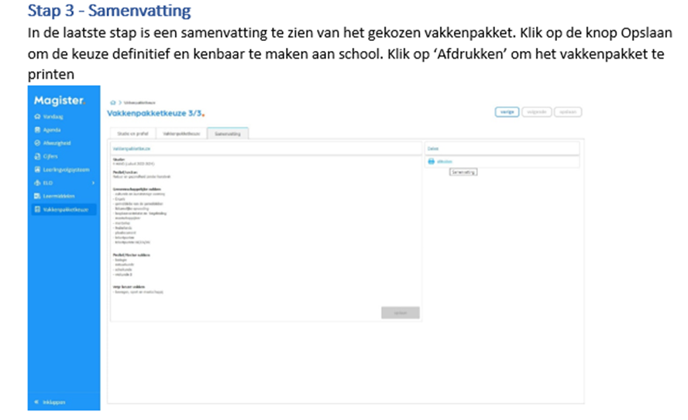
Samenvatting

Slide 18
Vragen
  Mail de decaan: l.vanhouten@schoter.nl
  Of kom langs in lokaal 320
  Maandag, dinsdag, donderdag, vrijdag
  Veel succes!

